Slide 1
MineCraft2D成果展示
——java大作业
成员名单
保罗 17373179
钟山 17373137
杜志鹏 17373149

Slide 2
01
02
03
04
05
06
菜单
游戏界面
方块类
合成功能
生物AI
操作方式
进入游戏的菜单
初始的游戏界面
方块的破坏、拾取、选取、移动
背包中各种方块的合成
随机生成的动物
单击此处添加文本具体内容

Slide 3
菜单
01

Slide 4
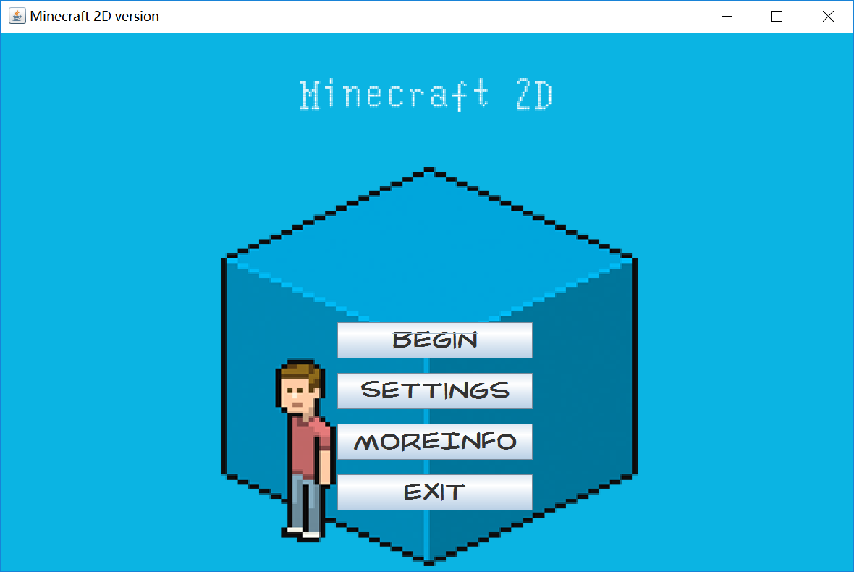
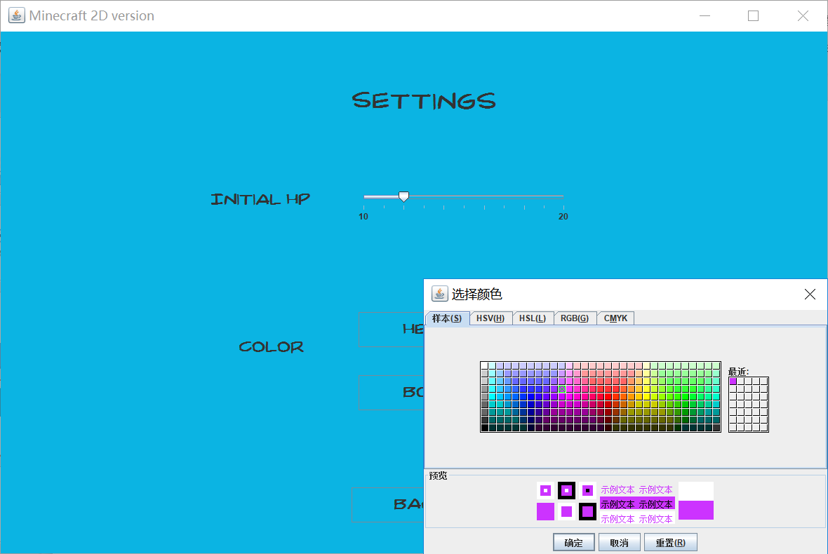
菜单界面
1
开始
2
设置
可以调节初始生命值的大小
设置角色的头部、手、身体、腿的颜色
返回
3
更多信息
4
退出

Slide 5
游戏界面
02

Slide 6
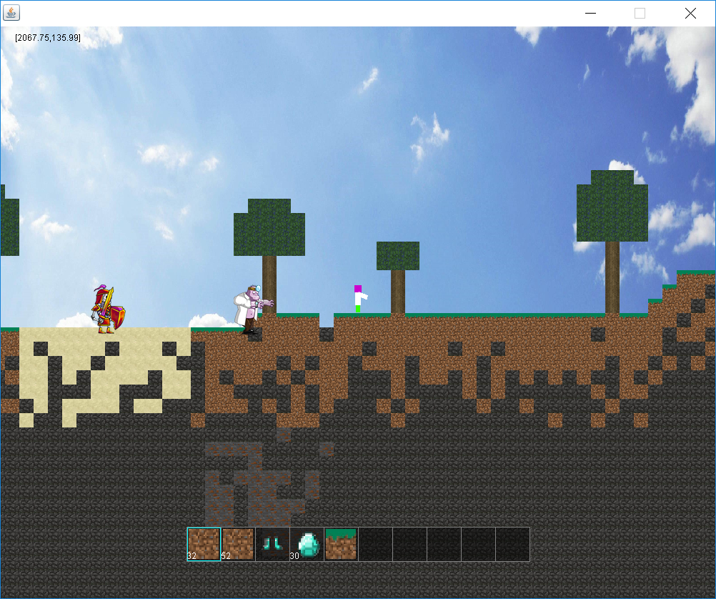
游戏界面特点：
1、动听的背景音乐
2、地图大
3、地形多样化
4、生物AI

Slide 7
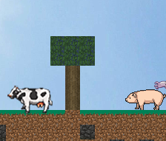
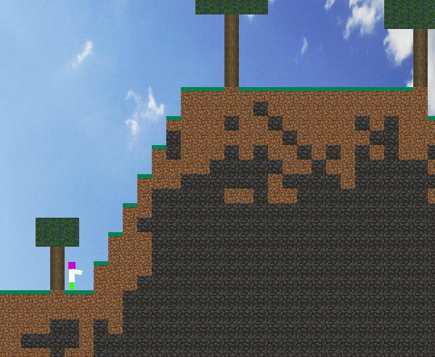
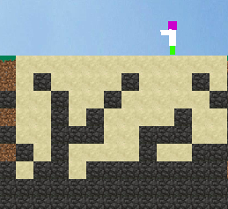
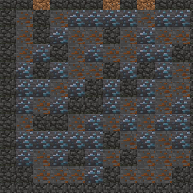
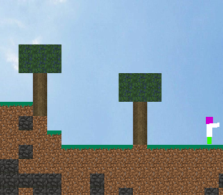
山
树
沙地
矿石
生物

Slide 8
方块类
03

Slide 9
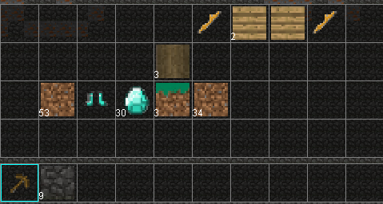
方块类介绍
地图中的方块
1
在地图中通过破坏方块能够直接获取的方块。
包括木头、泥土、沙子、石头、铁矿、钻石矿。
其他方块
2
无法直接获取。
可以合成的方块，包括木板、木棍、铁锭、钻石锭等材料类与木镐、铁剑等装备类。
不能破坏的方块，基石，用于地图边界。

Slide 10
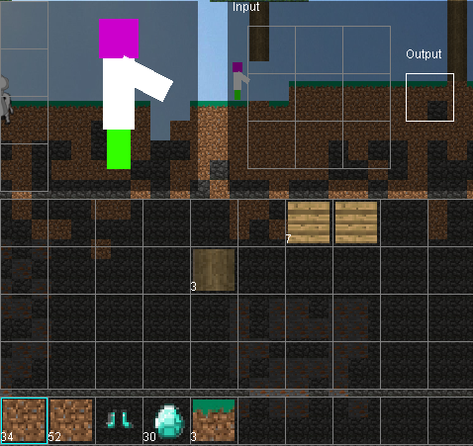
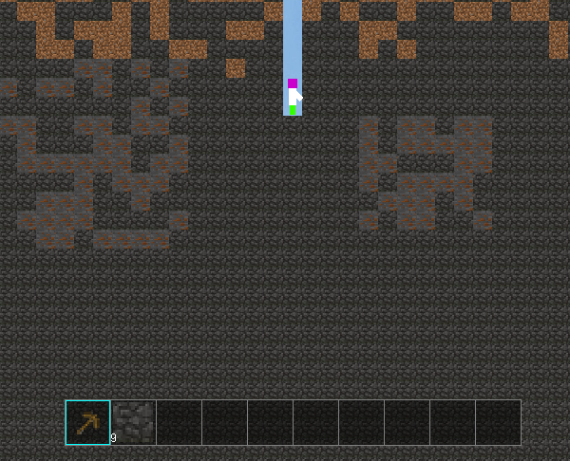
方块类
拆分木板：
8拆成1和7
破坏、拾取
1
在地图中通过鼠标点住人物附近方块可破坏方块、并自动拾取进背包。强度高的如石头，需要使用木镐；铁矿石需要使用石镐，以此类推。
选取和移动
2
按e打开背包后，可以鼠标点击方块移动在背包中的位置。
在需要拆分的时候，按住e后点击方块，拆分出单一方块，在合成的时候经常用到。
用木镐破坏石头，背包中为木镐（正在使用）与破坏、收集的石头。

Slide 11
合成功能
04

Slide 12
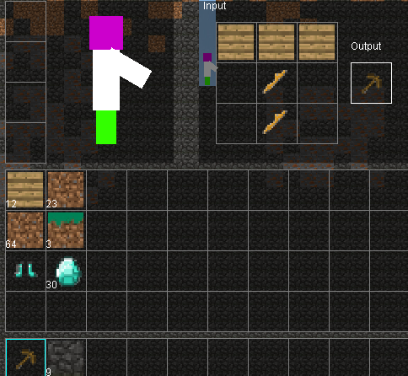
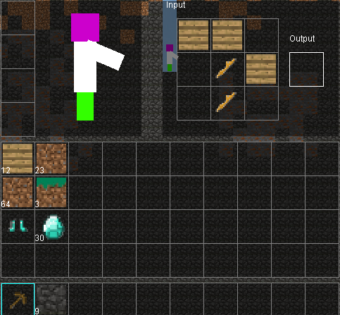
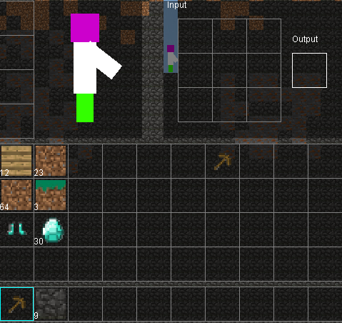
1、两个木棍+三个木板合成木镐。
2、修改一个木板的位置，不能合成。
游戏合成功能：
所有材料和装备都需要通过合成功能来获取。
游戏中的合成需要根据合成表（已附带文件），将物品移动至合成区域的指定位置，可自动合成。
3、取出木镐放入背包之后，材料消失。

Slide 13
生物AI
05

Slide 14
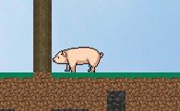
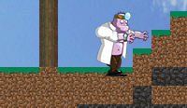
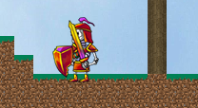
游戏生物AI：
游戏中会随机生成AI，如僵尸、猪等等，他们会自由的移动。
本来是想设计相应的战斗系统，但是由于各种原因没能够完善。

Slide 15
操作方式
ad控制人物左右移动；
空格跳跃；
e打开背包；
点击方块进行破坏；
ctrl+鼠标点击移动拆分方块；
esc退出游戏。
06

Slide 16
Thanks

